Slide 1
Proyecto de grado
Tema:
DISEÑO E IMPLEMENTACIÓN DE UN DOCUMENTAL SOBRE NUTRICIÓN

Slide 2
AUTORES:
MARÍA AUXILIADORA FRAIJO CARRIÓN
GIGHLIOLA CECILIA MOULLET VÉLEZ

Slide 3
Capitulo 1
Generalidades

Slide 4
Introducción
Ayudar a las personas a conocer sus necesidades alimenticias.
Carencias de nutrientes manifiestas de diversas maneras: cansancio, insomnio, fallos de atención, de memoria, concentración y depresión.
Antecedentes
Los malos hábitos alimenticios son un factor responsable de que el Ecuador no alcance el desarrollo.
Prevalencia de desnutrición entre grupos socio económicos y por localización geográfica.

Slide 5
Objetivos del proyecto
Objetivo General
Proporcionar los fundamentos científicos y conocimientos básicos sobre la nutrición a través de un documental.
Objetivos Específicos
Investigar las clasificaciones y sus funciones de cada subtema para ayudar a las personas para que tengan una buena alimentación.
Ser el programa nutricional líder en audiencia televisiva.
Concientizar a las personas para que consuman alimentos sanos.

Slide 6
Capitulo 2
Investigación de mercado

Slide 7
Objetivos Generales
Determinar la existencia canales de televisión
Identificar las actuales oportunidades
Definir el segmento del mercado
Objetivos Específicos
Determinar los perfiles, gustos y preferencias
Establecer el grado de conocimiento
Precisar la frecuencia de transmisión en esta línea audiovisual
Conocer la percepción del cliente respecto al documental
Identificar los canales

Slide 8
Definición de la Población
Los elementos de la población sobre la cual se va a determinar el tamaño de la muestra asciende a 33 canales de televisión; siendo 6 VHF y 48 UHF.
Definición de la muestra
Dado que no se cuenta con información estadística relevante de estudios previos realizados, se utilizará el criterio de raiting promedio para las ciudades de Guayaquil, Quito y Cuenca.

Slide 9
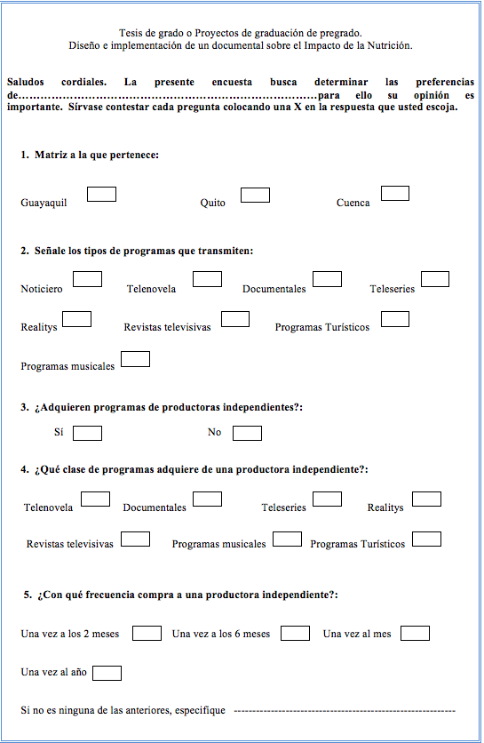
Diseño de la encuesta

Slide 10
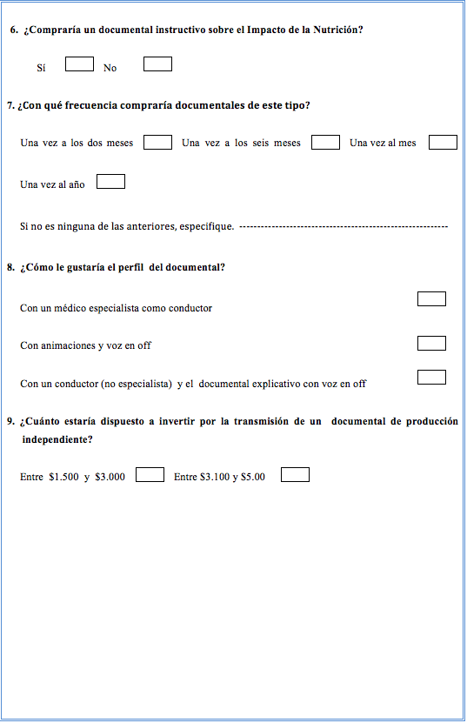

Slide 11
CONCLUSIONES DE LAS ENCUESTAS

Slide 12
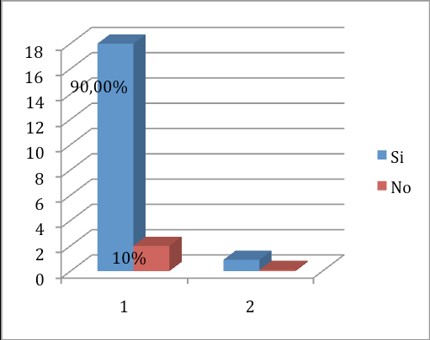
¿Adquieren programas de productoras independientes?

Slide 13
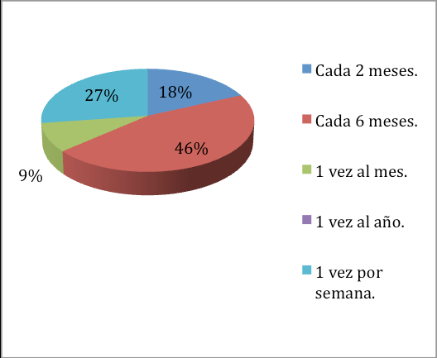
¿Con qué frecuencia compra a una productora independiente?

Slide 14
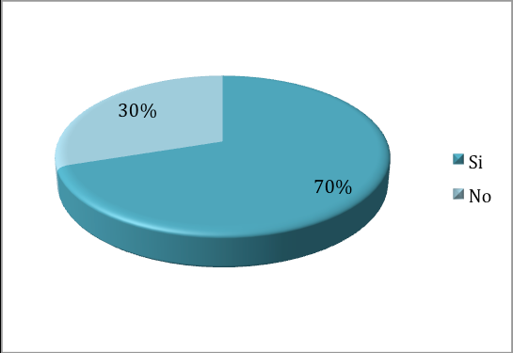
¿Compraría un documental instructivo sobre el Impacto de la Nutrición?

Slide 15
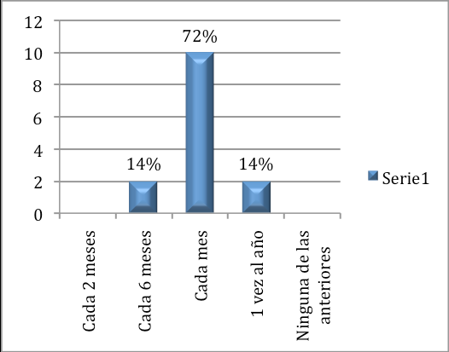
¿Con qué frecuencia compraría documentales de este tipo?

Slide 16
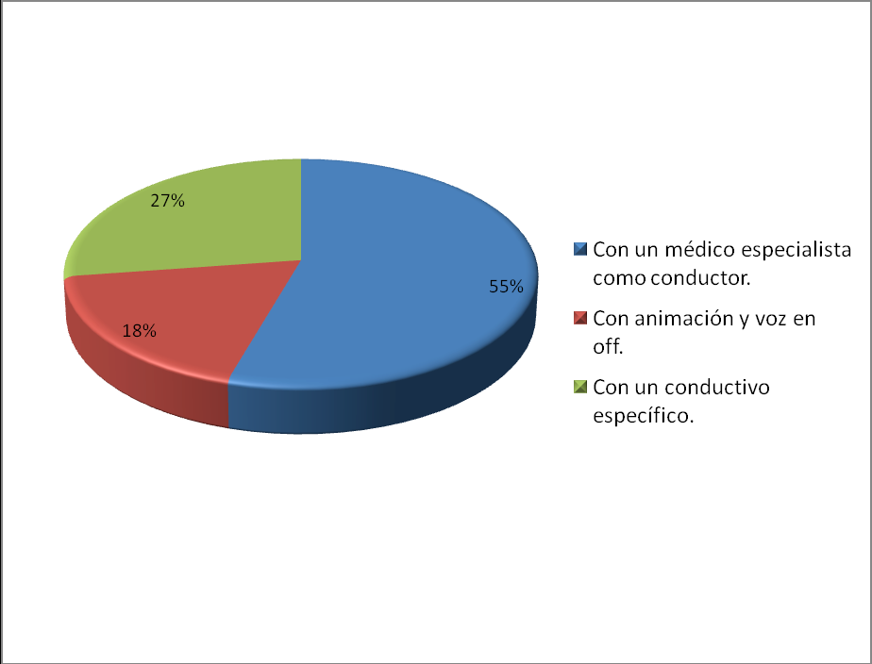
¿Cómo le gustaría el perfil del documental?

Slide 17
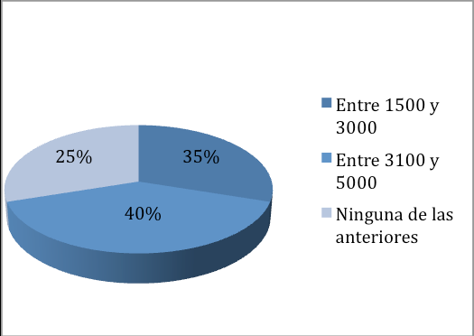
¿Cuánto estaría dispuesto a invertir por la transmisión de un documental de producción independiente?
Los precios establecidos en esta pregunta, fueron realizados bajo un estudio de precios estándar actuales para realizar la venta de un programa tipo documental en medios televisivos.

Slide 18
Capitulo 3
Plan de desarrollo

Slide 19
Ingeniería de la producción
Tratamiento:
En el documental la cámara en su mayoría se mueve poco y el uso de los planos son intercalados. Usamos planos medios cortos para las entrevistas con los doctores en grabaciones de interiores y planos generales para las tomas en ambientes de exteriores. La fotografía del documental es a color. Utilizamos voz en off para explicar parte del documental. La música instrumental y jazz como la de Big Band nos da el efecto ambiental de lo que proyectamos.

Slide 20
Cuerpo del documental:
Primer bloque: Niños
Segundo bloque: Adultos
Tercer bloque: Ancianos
Cuarto bloque: Vegetarianos

Slide 21
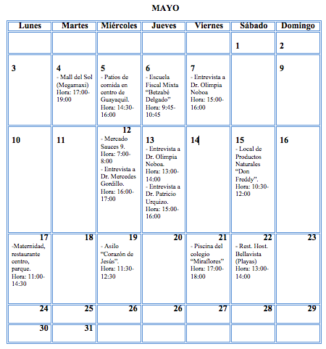
Calendario de grabación

Slide 22
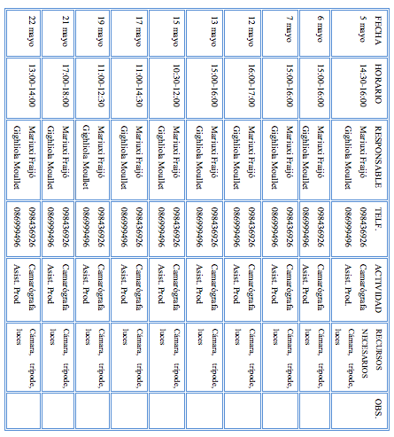
Plan de Producción

Slide 23
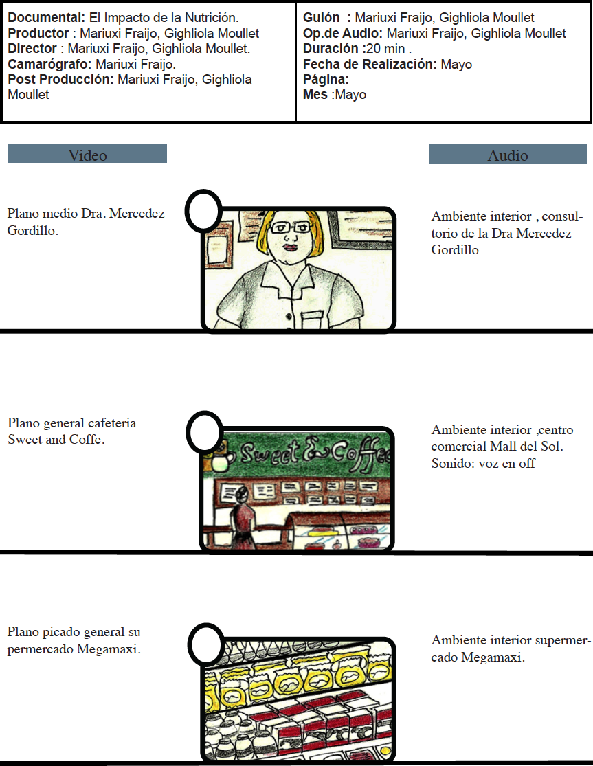
Storyboard

Slide 24
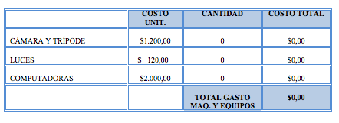
Balance de Equipos

Slide 25
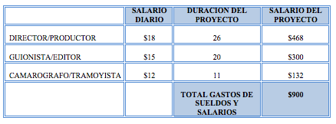
Balance de Personal

Slide 26
Capitulo 4
Presupuesto

Slide 27
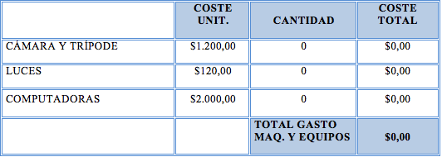
GASTOS: MAQUINARIAS Y EQUIPOS
No se invierte dinero para la compra de los mismos teniendo como gastos de máquinas un valor total de $0.

Slide 28
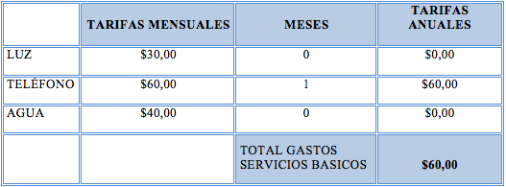
GASTOS DE SERVICIOS BÁSICOS

Slide 29
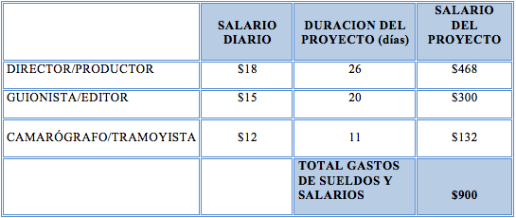
GASTOS DE SUELDOS Y SALARIOS

Slide 30
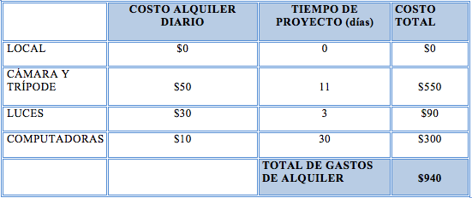
GASTOS DE ALQUILER

Slide 31
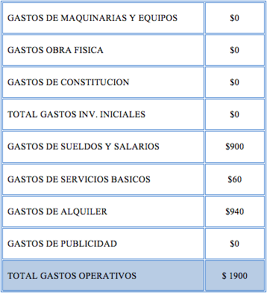
PRESUPUESTO
El costo del proyecto es de $ 1900

Slide 32
Capitulo 5
Conclusiones y
Recomendaciones

Slide 33
CONCLUSIONES:
El 72% de los canales compraría una vez al mes documentales de este tipo.
El documental se realizó con un bosquejo de historyboard, se editó y sonorizó en programas de edición.
Los equipos no se compraron, se alquilaron porque no es factible comprarlos.

Slide 34
RECOMENDACIONES:
Se recomienda poner una productora propia.
Crear publicidad audiovisual para empresas con fines de lucro.
Ampliar el estudio de mercado a productoras de televisión.
Existiría la posibilidad de convertir el documental en una serie televisiva instructiva sobre la salud, trasmitida una vez por semana con capítulos de 30 minutos de duración e implementando un staff con un conductor.

Slide 35
Fin de la presentación

